Slide 1

НАЦИОНАЛЬНЫЙ ИССЛЕДОВАТЕЛЬСКИЙ
ТОМСКИЙ ГОСУДАРСТВЕННЫЙ УНИВЕРСИТЕТ
СИСТЕМА МОНИТОРИНГА СОСТОЯНИЯ ВОДИТЕЛЯ
Часть 2: Реализация и тестирование MVP-ядра
Томск, 2026
Волков Дмитрий Владимирович
группа 292405-2
Руководитель:
Осинцев Артем Викторович

Slide 2
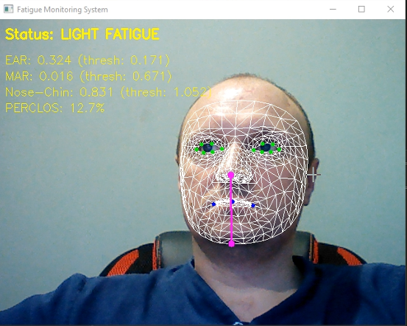
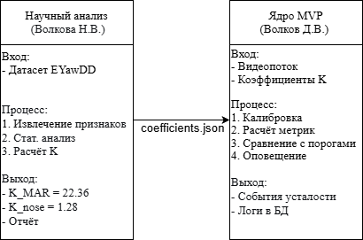
Цель MVP и ключевые метрики успеха
ЦЕЛЬ MVP: Создать работоспособное ядро, реализующее адаптивный подход Порог = Базовый × K в реальном времени на стандартном CPU в рамках MVP.
КЛЮЧЕВЫЕ МЕТРИКИ (на которые мы опирались):
Производительность (Real-Time): FPS ≥ 15, Задержка ≤ 200 мс.
Точность работы адаптивной логики: Успешное прохождение всех приёмочных тестов.
Эффективность калибровки: Время калибровки ≤ 30 секунд.
Интерпретируемость: Каждое решение системы объясняется через метрики и пороги.
Ожидаемый эффект адаптивности (целевая метрика): Снижение ложных срабатываний ≥40% vs. статические пороги (требует отдельной сравнительной валидации).

Slide 3
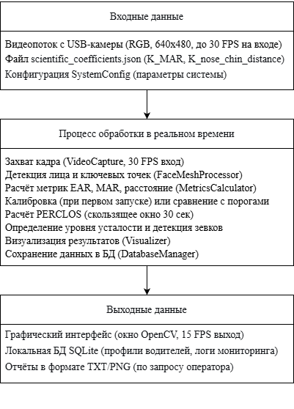
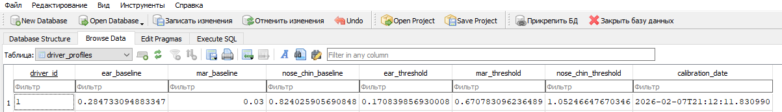
Архитектура и реализация адаптивной логики
ШАГ 0: Загрузка "мозга". Коэффициенты K_MAR=22.36, K_расстояния=1.28 загружаются из JSON-файла.
ШАГ 1: Персональная калибровка (30 сек).
Сбор данных нейтрального состояния (лицо в кадре, глаза открыты, рот закрыт).
Расчёт медианных базовых уровней (EAR_баз, MAR_баз, Расстояние_баз).
Расчёт персональных порогов: Порог = Базовый × K.
Сохранение профиля в локальную базу данных SQLite (driver_profiles).
ШАГ 2: Мониторинг и логирование в реальном времени.
Детекция зевка: (MAR ≥ Порог_MAR) и (Расстояние ≥ Порог_Расстояния).
Оценка усталости (PERCLOS): Анализ метрики EAR (степень открытости глаз) в скользящем окне 30 сек.
PERCLOS = % времени, когда глаза закрыты более чем на 80%. Стандартный индикатор усталости (ISO/TR 21926).
Классификация уровня: Normal (<10%), Light (10-20%), Medium (20-28%), Critical (≥28%).
Логирование: Все метрики, пороги, уровни усталости и факты зевка сохраняются в БД (monitoring_data) с временными метками.
Стратегия оптимизации: Пропуск каждого второго кадра для гарантированного FPS ≥15.

Slide 4
Результаты тестирования: Функциональность и анализ данных
ФИНАЛЬНАЯ ОЦЕНКА СОСТОЯНИЯ:
КРИТИЧЕСКОЕ СОСТОЯНИЕ - НЕОБХОДИМ ОТДЫХ
ПРИЁМОЧНЫЕ ТЕСТЫ: 9 из 9 УСПЕШНО
Загрузка коэффициентов (K_MAR=22.36, K_dist=1.28) — OK.
Корректность формулы Порог = Базовый × K — OK.
Логика "И" для детекции зевка — OK. Защита от ложных срабатываний при разговоре подтверждена.
Расчёт PERCLOS и уровней усталости (Normal, Light, Medium, Critical) — OK.
Работа с БД: Создание таблиц, запись профилей и логов мониторинга — OK.
Генерация отчётов (текст + график) по данным из БД — OK.
ПРАКТИЧЕСКИЙ СЕАНС (57 сек):
Калибровка: MAR_баз=0.030 → Порог_MAR=0.671.
Мониторинг: Детектировано 278 кадров с зевками. Визуальное оповещение цветом на интерфейсе.
Анализ PERCLOS: Выявлено КРИТИЧЕСКОЕ состояние усталости (PERCLOS >28% в течение 40% времени).
Результат в БД: 1709 записей с метриками, уровнем усталости и зевками.
Сформирован отчёт: Текстовый файл с итогами + график динамики метрик (EAR, MAR, PERCLOS) за сеанс.
СТАТИСТИКА ГЛАЗ:
Среднее закрытие: 28.6%
Максимальное закрытие: 84.6%
СТАТИСТИКА ЗЕВКОВ:
Обнаружено кадров с зевками: 278
Средняя открытость рта: 0.944
Максимальная открытость: 1.328
СТАТИСТИКА PERCLOS:
Средний PERCLOS: 22.4%
Максимальный PERCLOS: 40.1%
Время с PERCLOS ≥10%: 78.5%
Время с PERCLOS ≥20%: 69.2%
Время с PERCLOS ≥28%: 40.0%

Slide 5
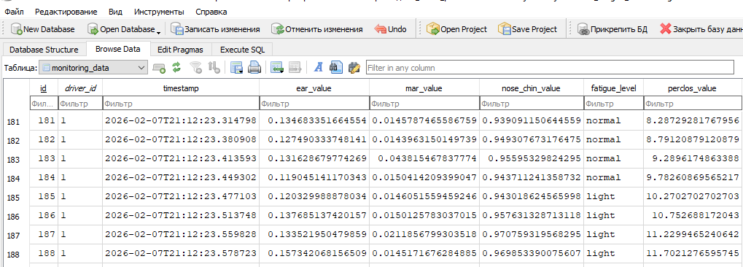
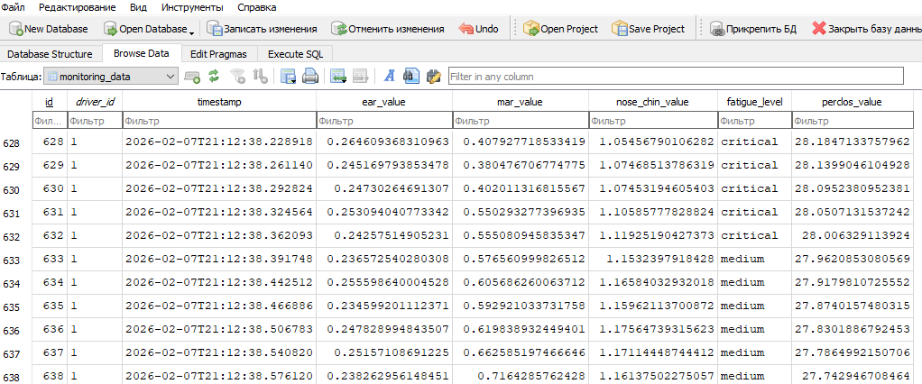
Регистрация и запись метрик в БД

Slide 6
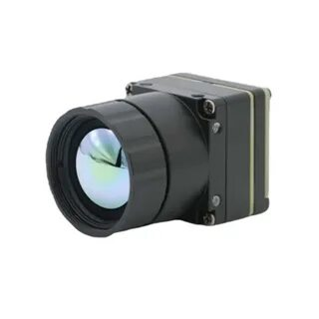
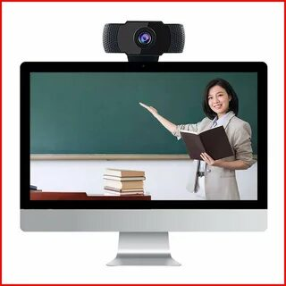
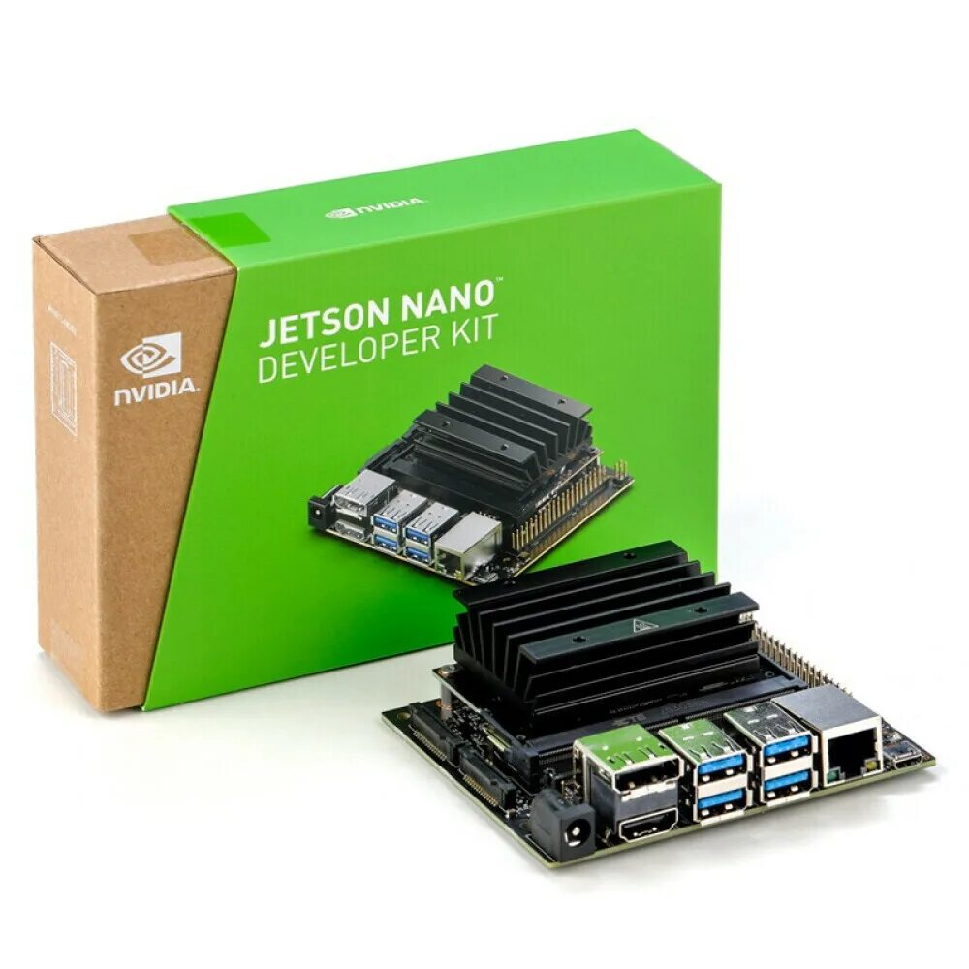
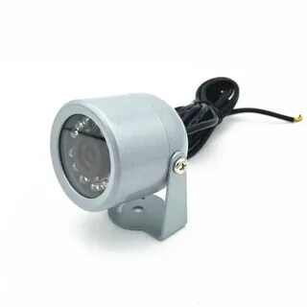
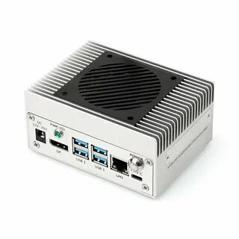
Результаты тестирования: Производительность (Real-Time)
РЕЗУЛЬТАТЫ НА СТАНДАРТНОМ CPU (i5):
FPS (кадров/сек): 15.3 при цели ≥15
Задержка (Latency): ~0.1 мс при цели ≤200 мс
Потребление ОЗУ: ~250 МБ (низкое)
ПОЧЕМУ ЭТО РАБОТАЕТ? Ключевые решения:
Пропуск кадров (стратегия).
Отсутствие тяжёлых моделей в реальном времени (только геометрия).
Векторизованные вычисления на NumPy.
ПРОБЛЕМА ДЛЯ ПРОДАКШЕНА: Требования для Jetson Nano + ИК-камера.
Переход с RGB на ИК — главный вызов для следующего этапа.

Slide 7
Демонстрация работы системы (ВИДЕО)
ДЕМОНСТРАЦИЯ РАБОЧЕГО MVP

Slide 8
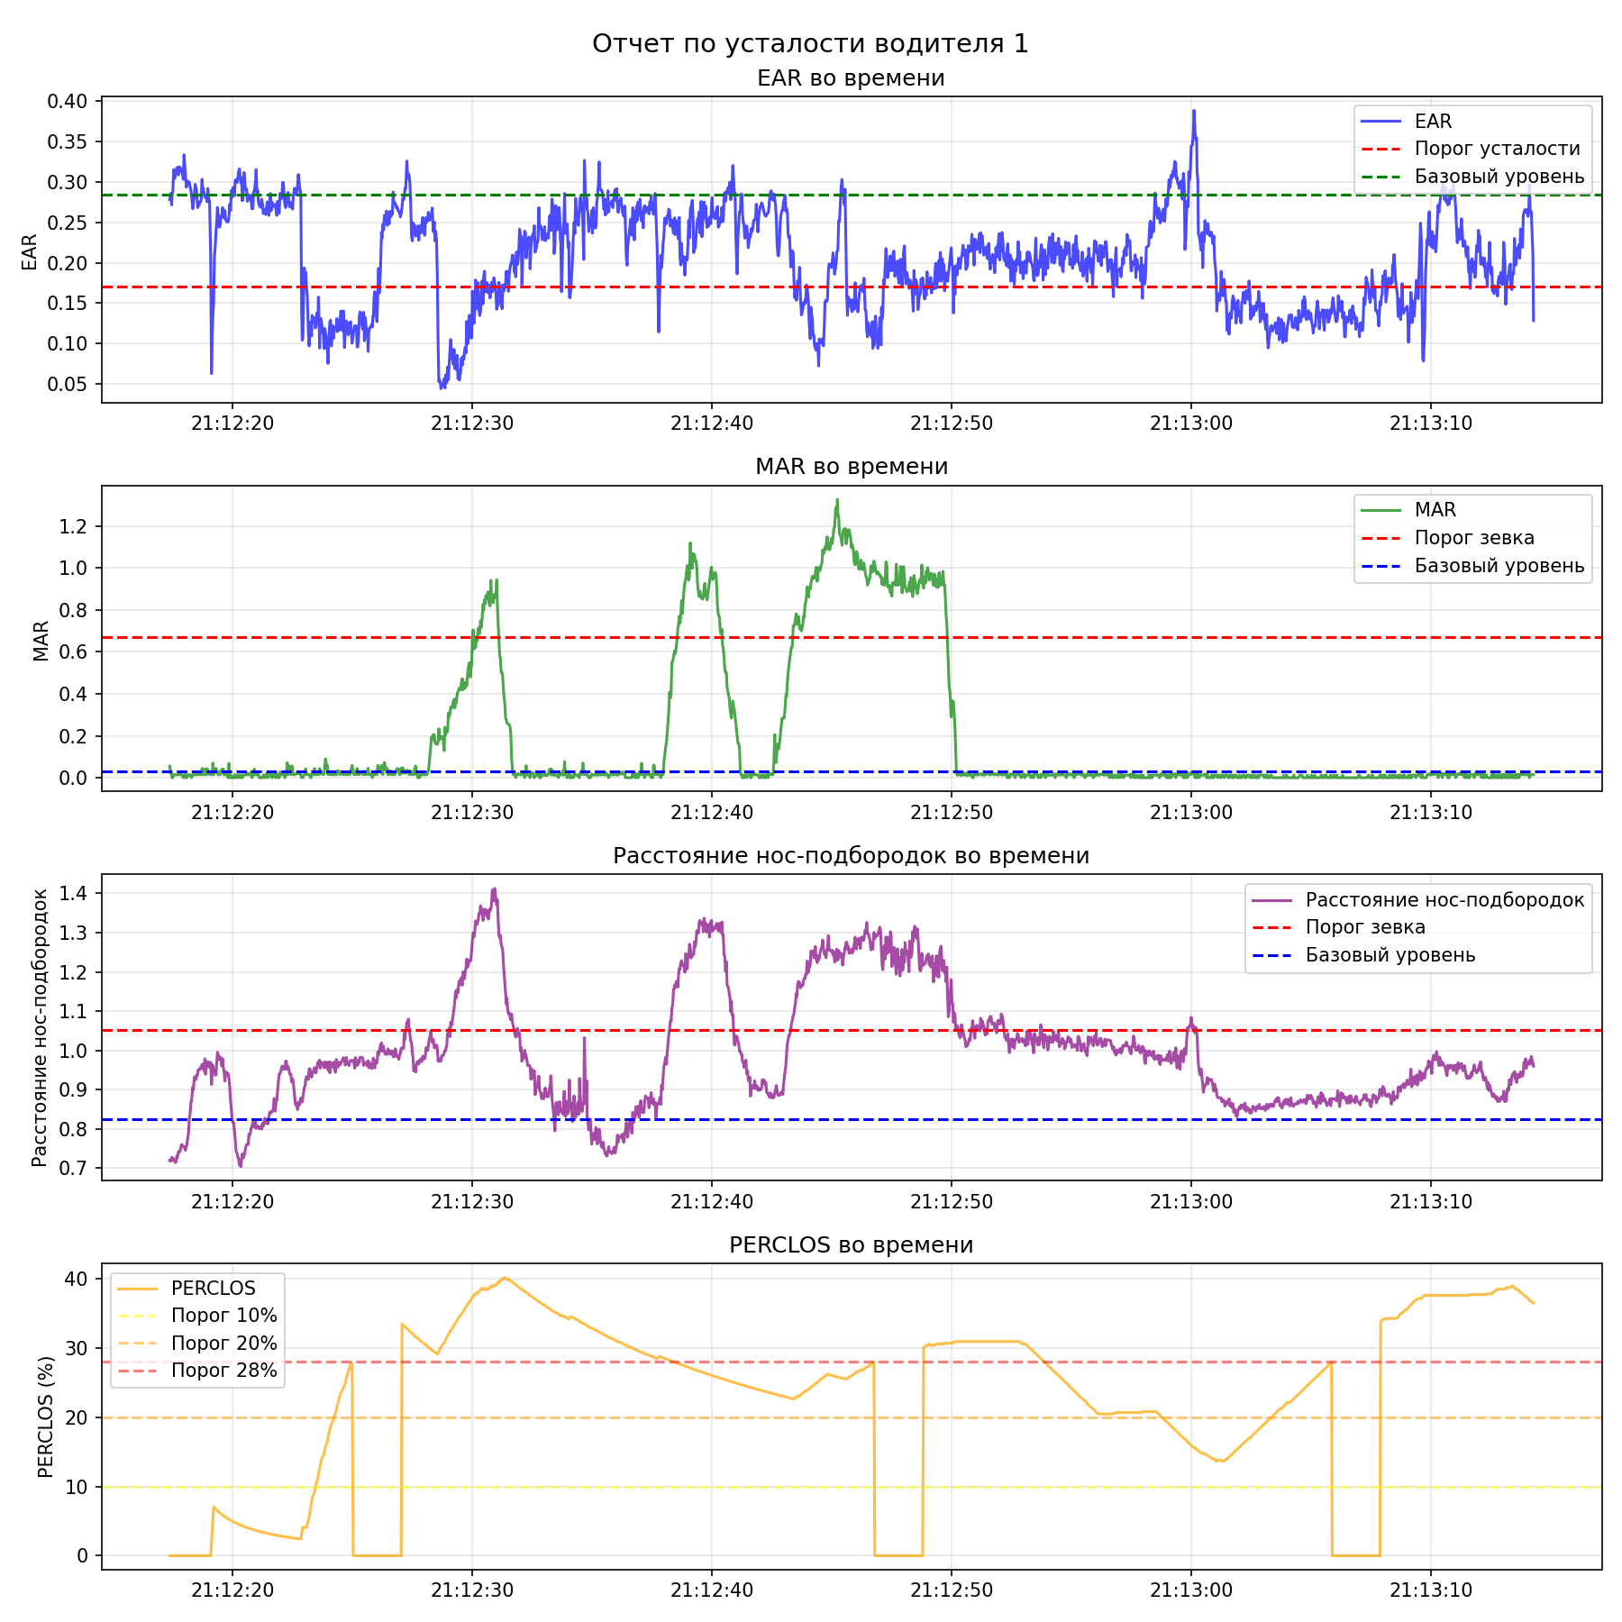
Выводы, ограничения MVP и roadmap
ИТОГ: MVP-ядро успешно реализовано. Адаптивный подход Порог = Базовый × K доказал работоспособность в реальном времени.
ОГРАНИЧЕНИЯ (MVP): RGB-камера, нет трекинга при потере лица.
ROADMAP РАЗВИТИЯ:
Кратко: Трекинг, звуковое оповещение, расширенное тестирование.
Средне: Преодоление доменного сдвига (сбор парного датасета RGB-IR), портирование на Jetson Nano.
Долго: Гибридная ML-архитектура (адаптивные пороги как калибровочный слой), облачная аналитика.

